Slide 1

Мой мессенджер
Соловьев Максим

Slide 2
Идея проекта: создать свой мессенджер или социальную сеть
Задача: сделать сайт

Slide 3
Сделать регистрацию и вход
Сделать создание сообщений
Сделать создание постов

Slide 4
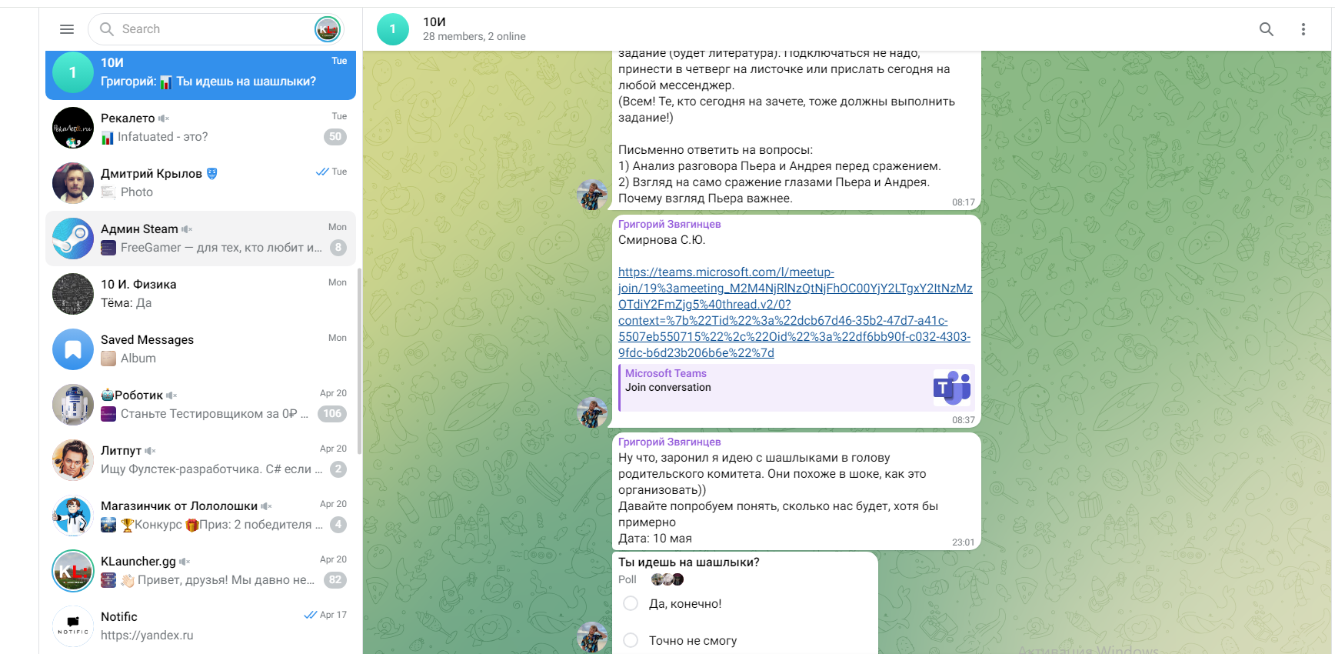
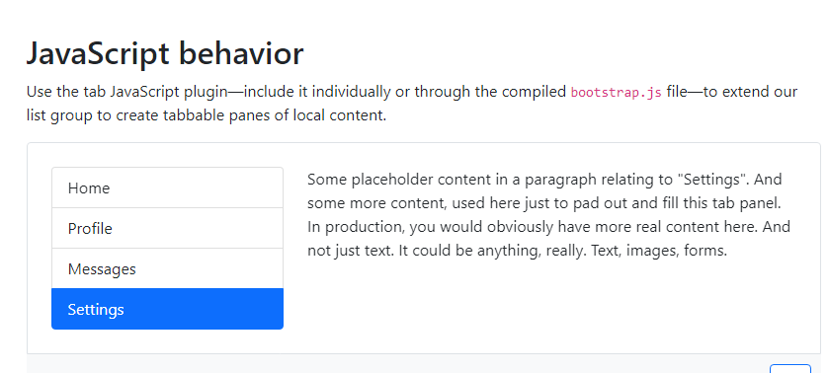
Проблемы по бэкенду
Проблемы по фронтенду

